Slide 1
手持式分析仪
普通用户培训手册（合金）

Slide 2
目录
CONTENTS
01
02
03
04
仪器开关机
测前准备工作
测试样品
历史记录
05
06
07
08
数据传输
元素显示设置
仪器锁屏关机
使用注意事项

Slide 3
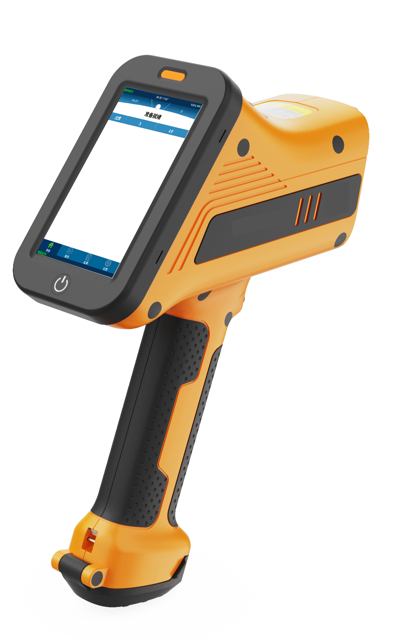
1
仪器开关机
仪器开关
电池更换

Slide 4
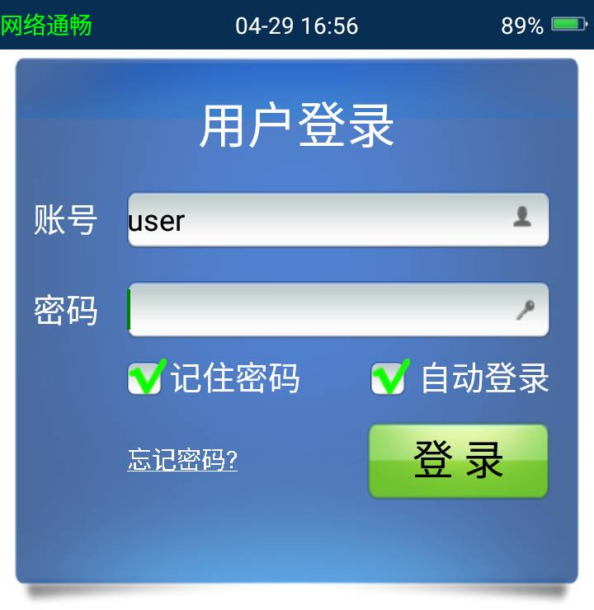


2
测前准备工作
（用户登录）
普通用户（user）
默认登录密码为123
请输入正确的账号和密码

Slide 5
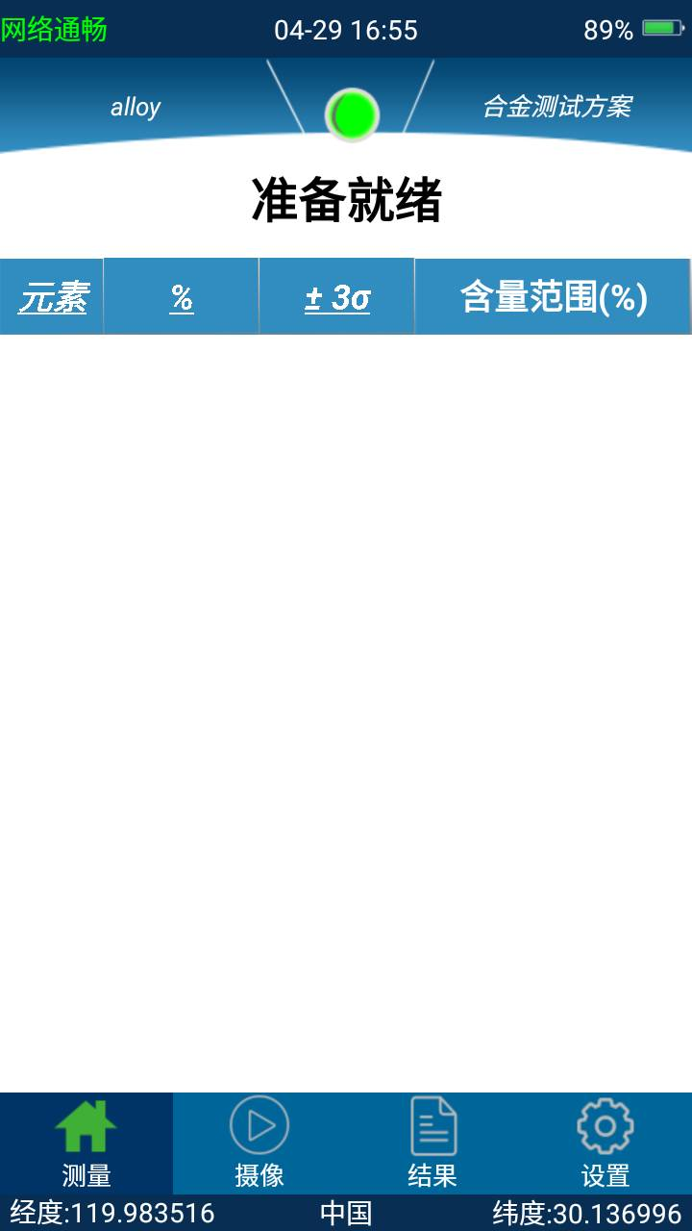
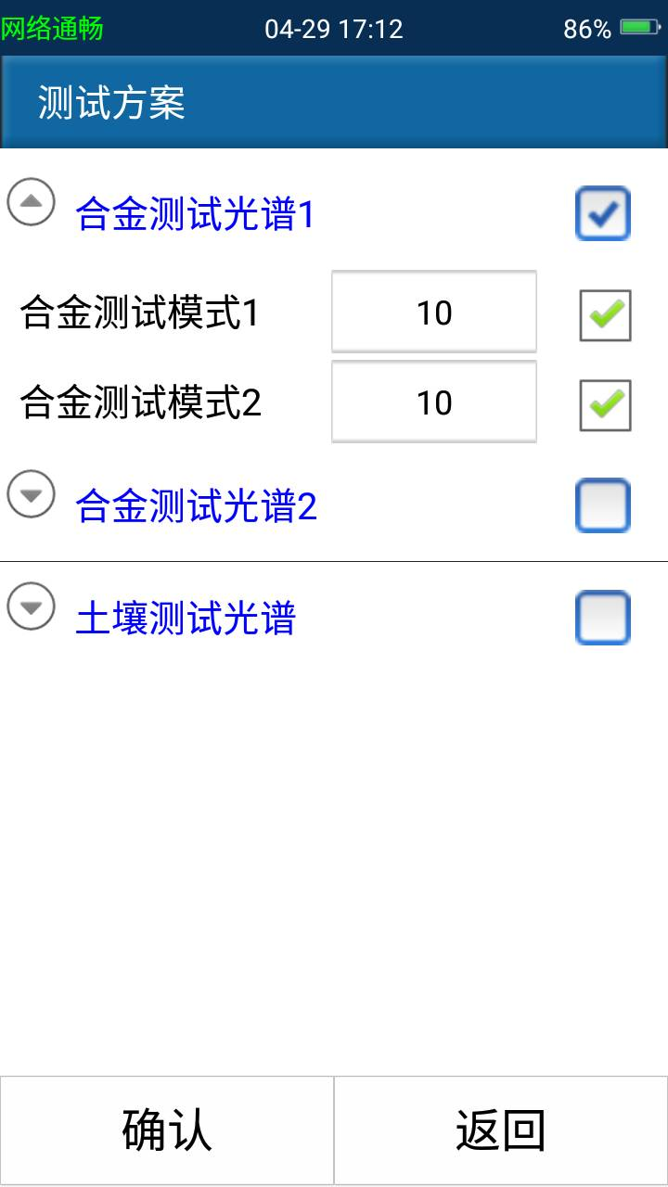
2
测前准备工作
（模式选择）
点击右上角按钮
选择测试方案
输入采集时间
注：采集时间建议使用出厂默认值

Slide 6
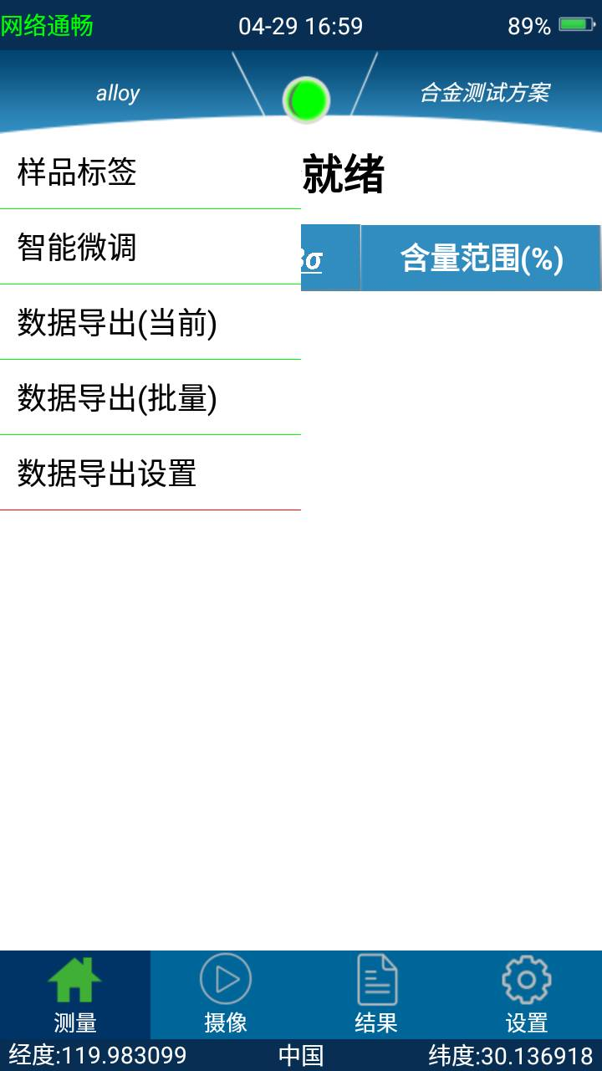
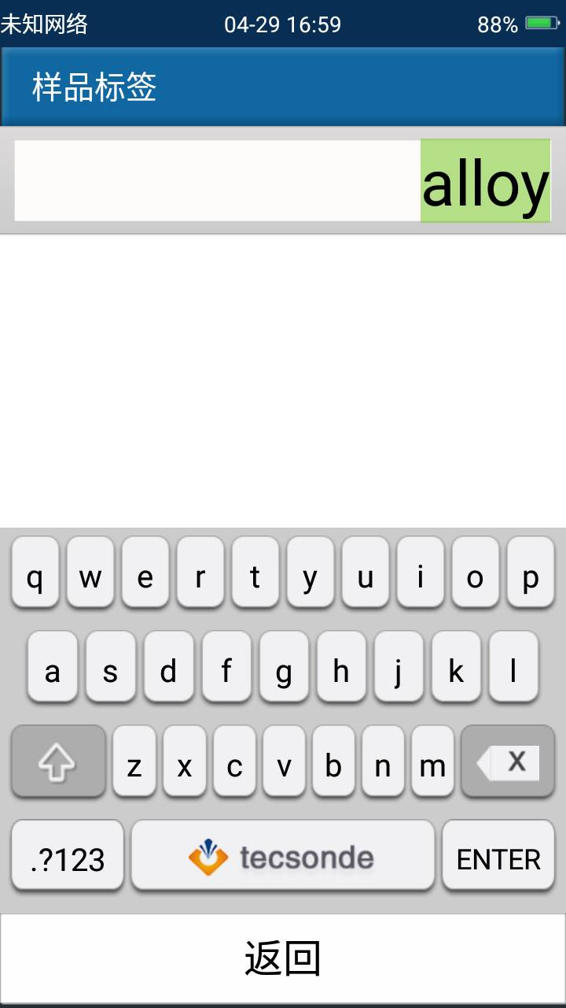
2
测前准备工作
（测前样品注释）
点击左上角按钮
选择“样品标签”

Slide 7
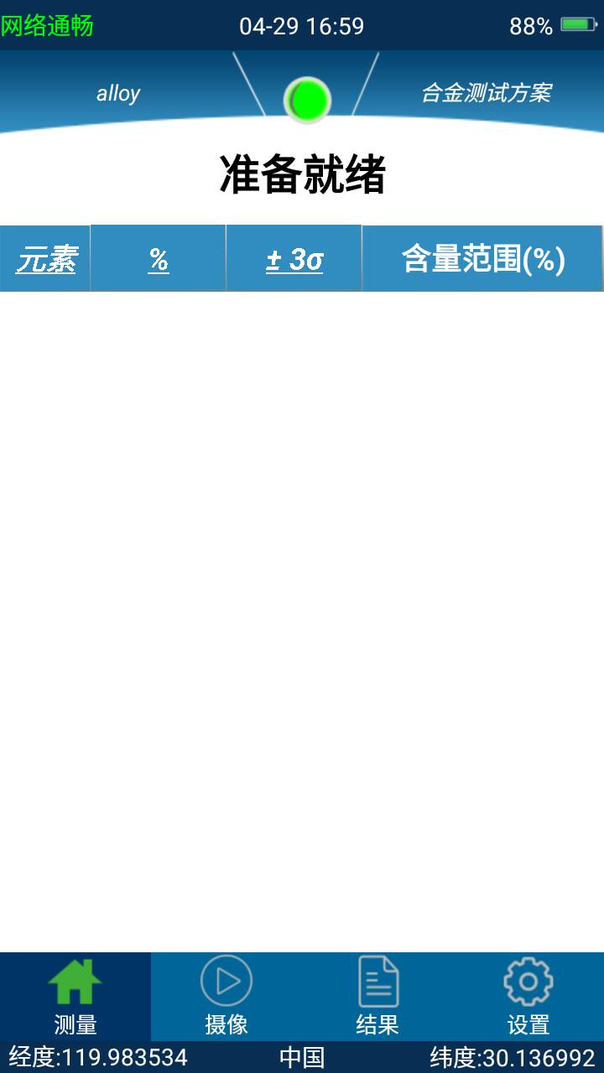
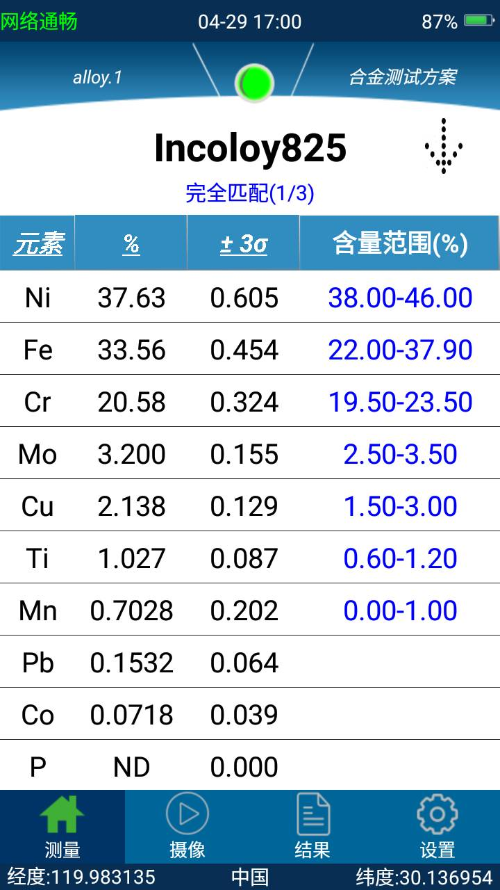
3
测试样品
点击测试键或扣动扳机进行样品测试

Slide 8
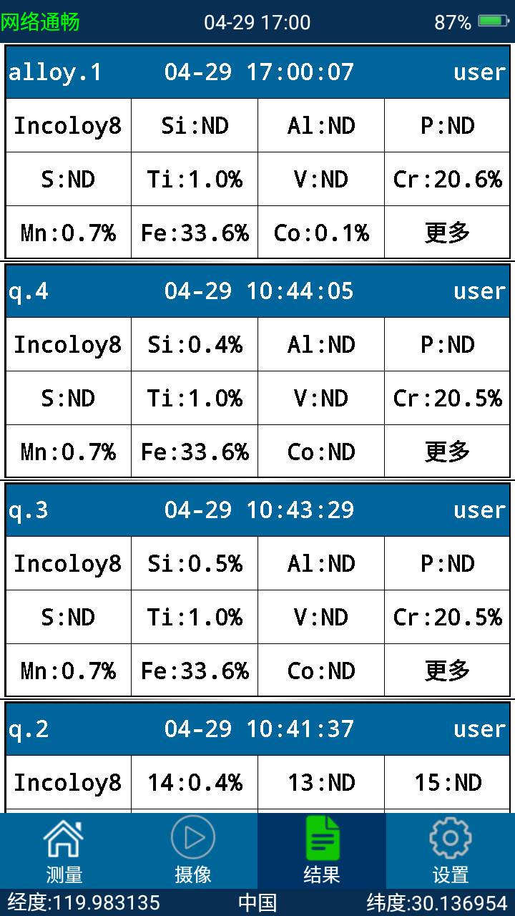
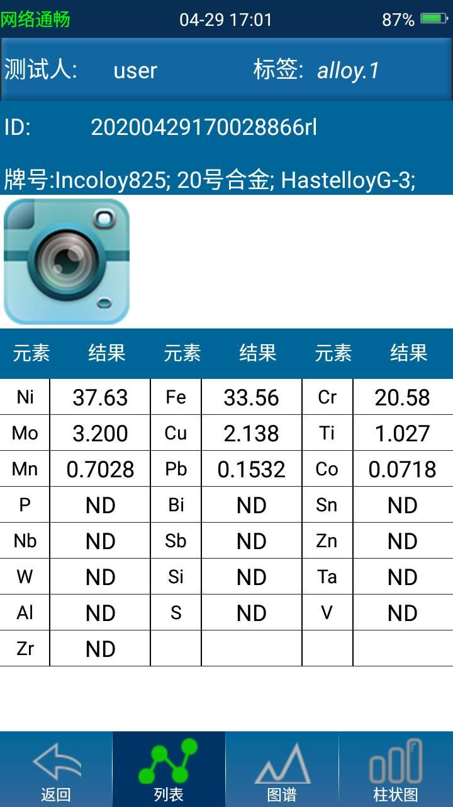
4
历史记录
（查看历史记录）
在“结果”界面点击欲查看的结果

Slide 9
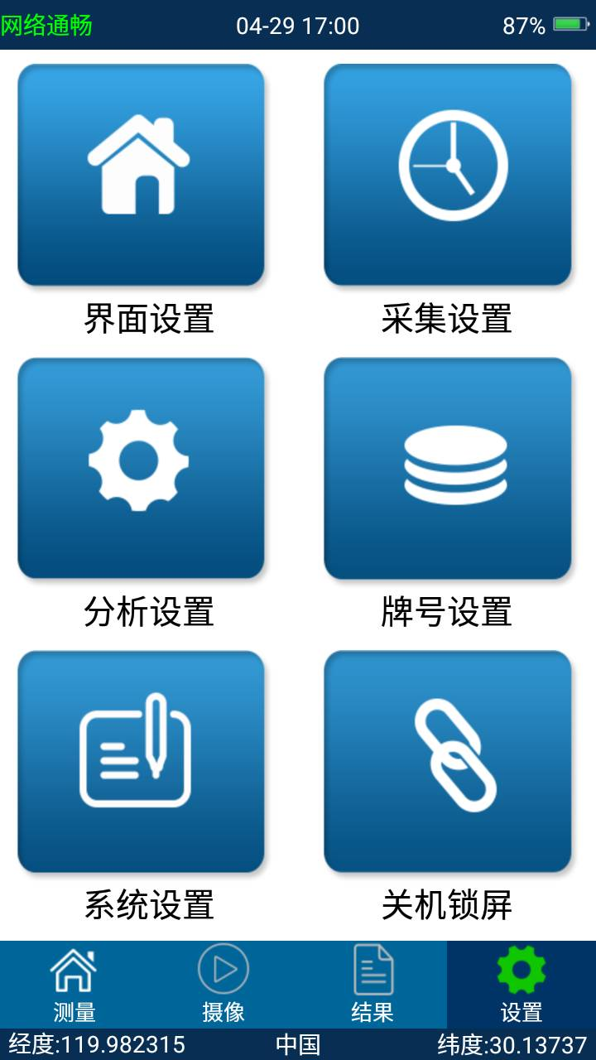
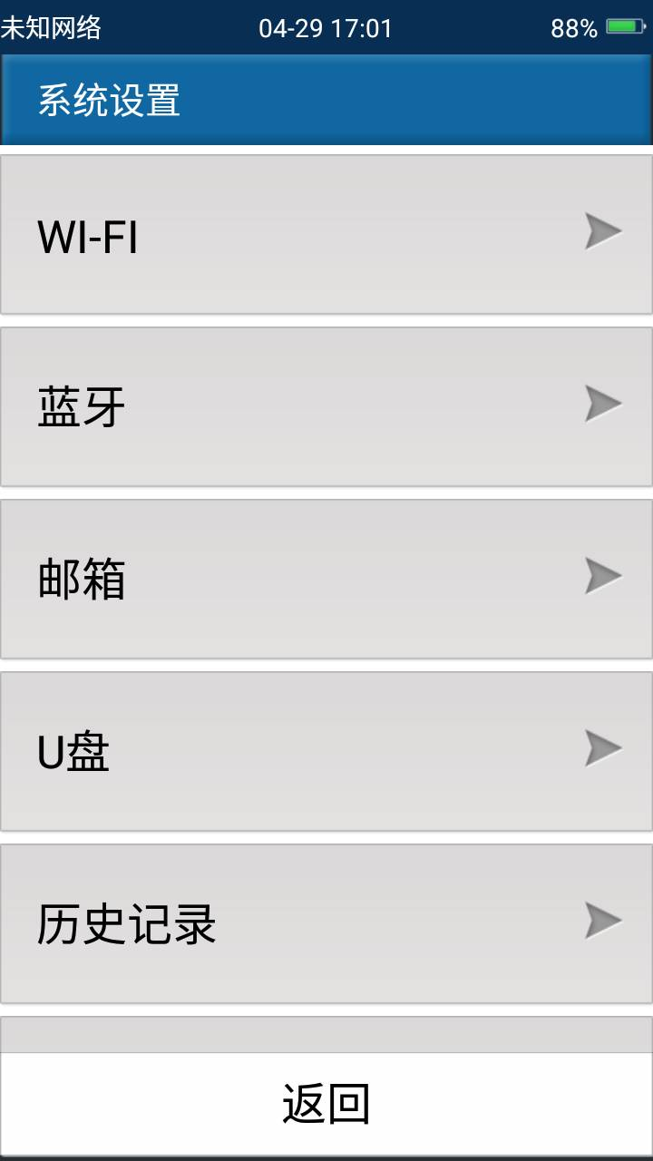
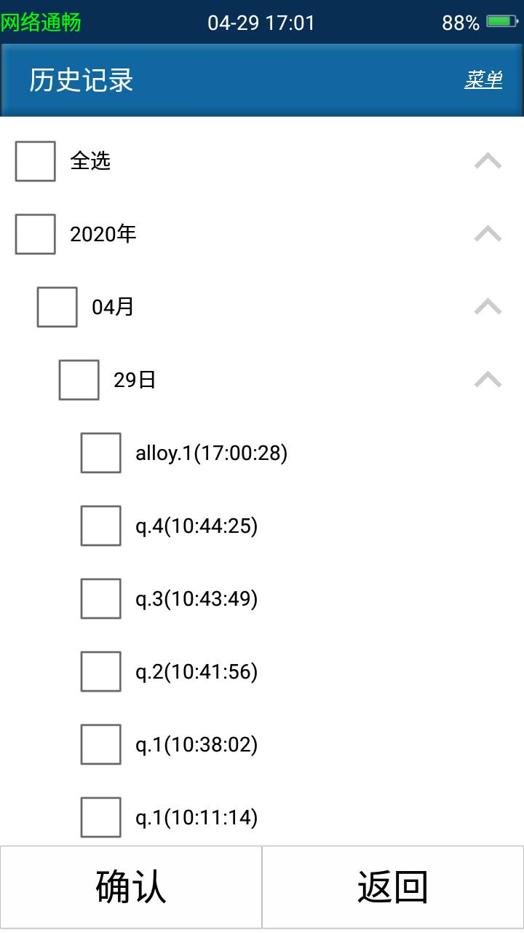
4
历史记录
（删除历史记录）
在“系统设置”中，进入“历史记录”，选择欲删除的文件

Slide 10
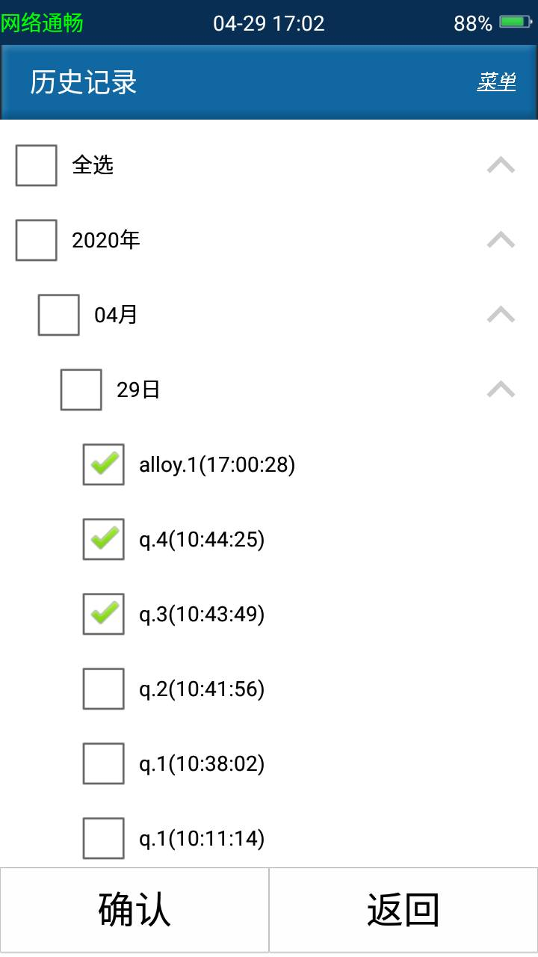
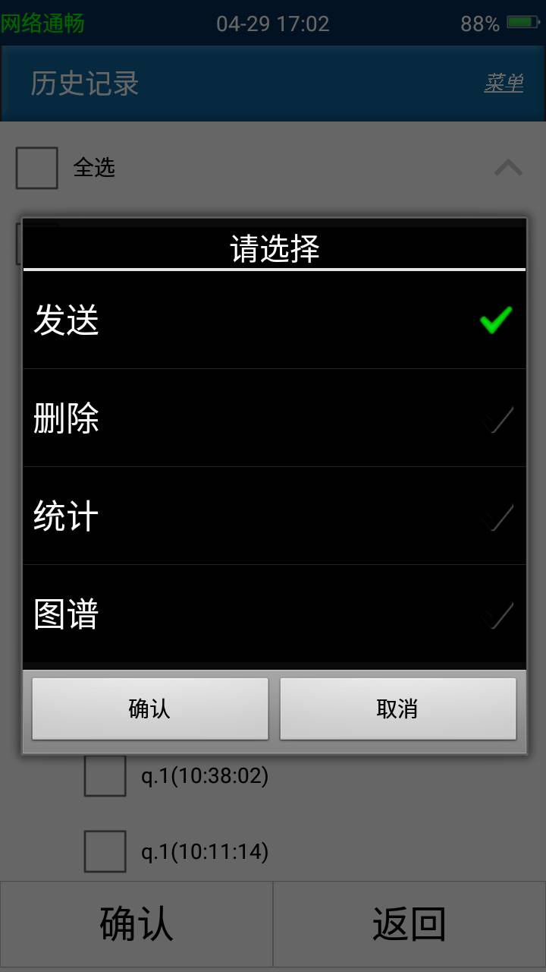
4
历史记录
（删除历史记录）
选中要删除的文件
点击左下角“确定”
弹出界面处选择“删除”
再次点击左下角“确定”

Slide 11
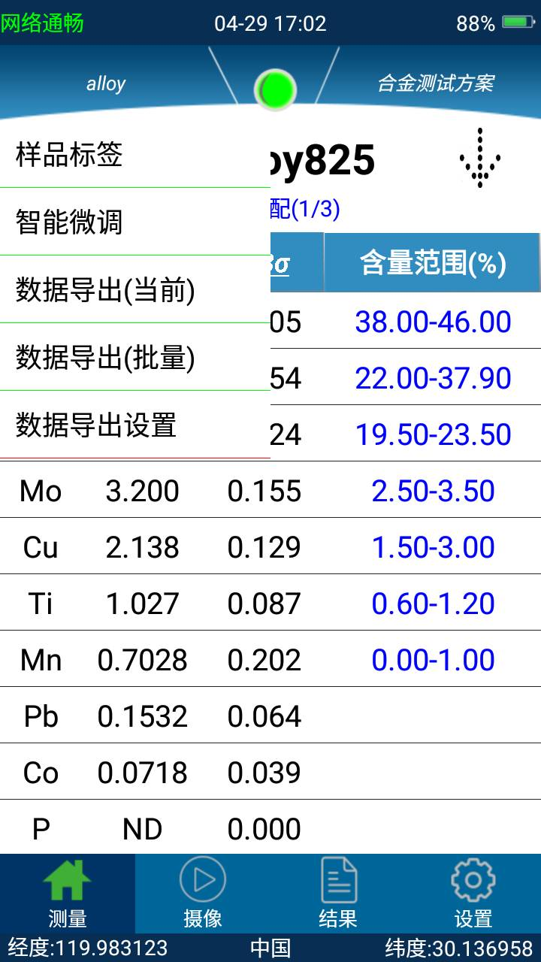
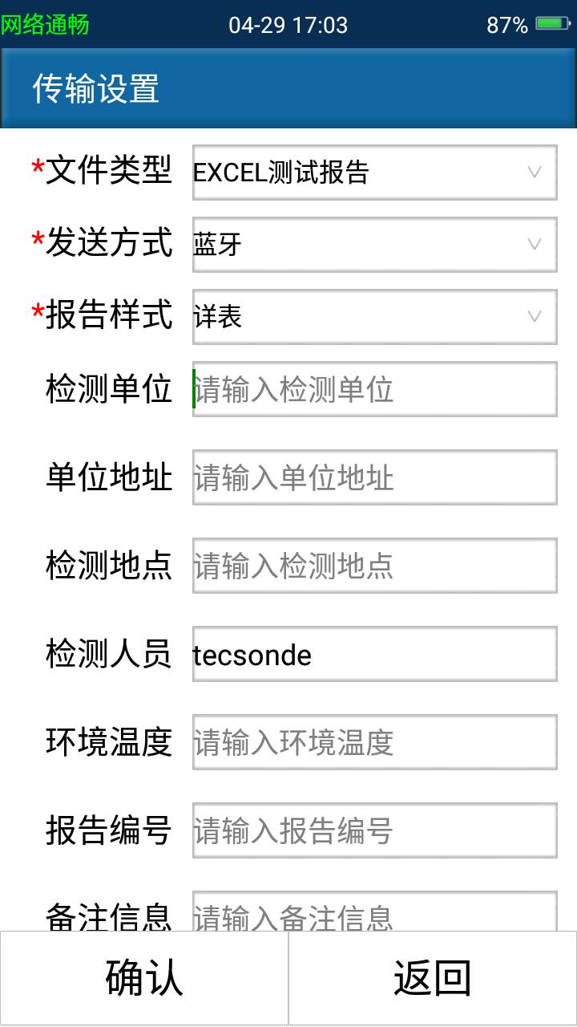
5
数据传输
（数据导出设置）
点击主界面左上角按钮
在下拉菜单处选择“数据导出设置”
选择文件类型及发送方式

Slide 12
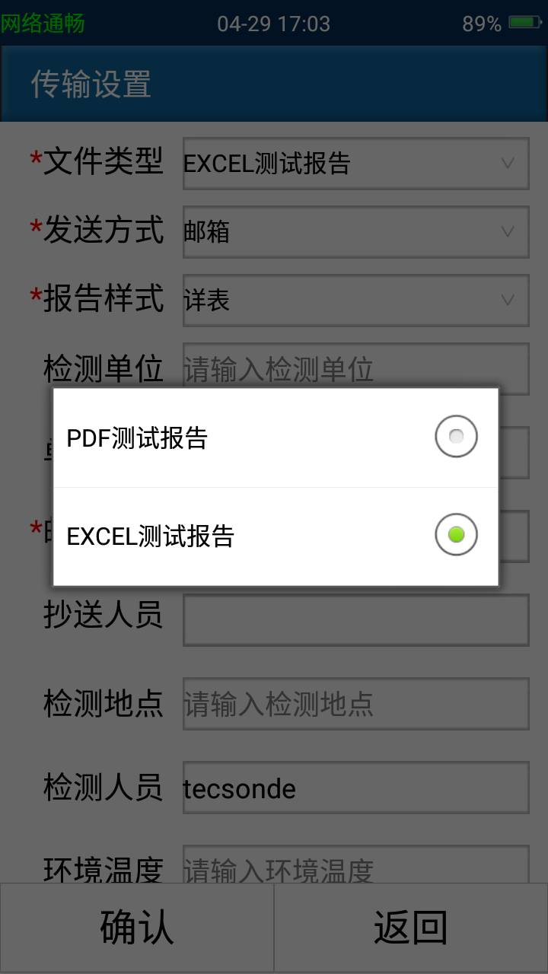
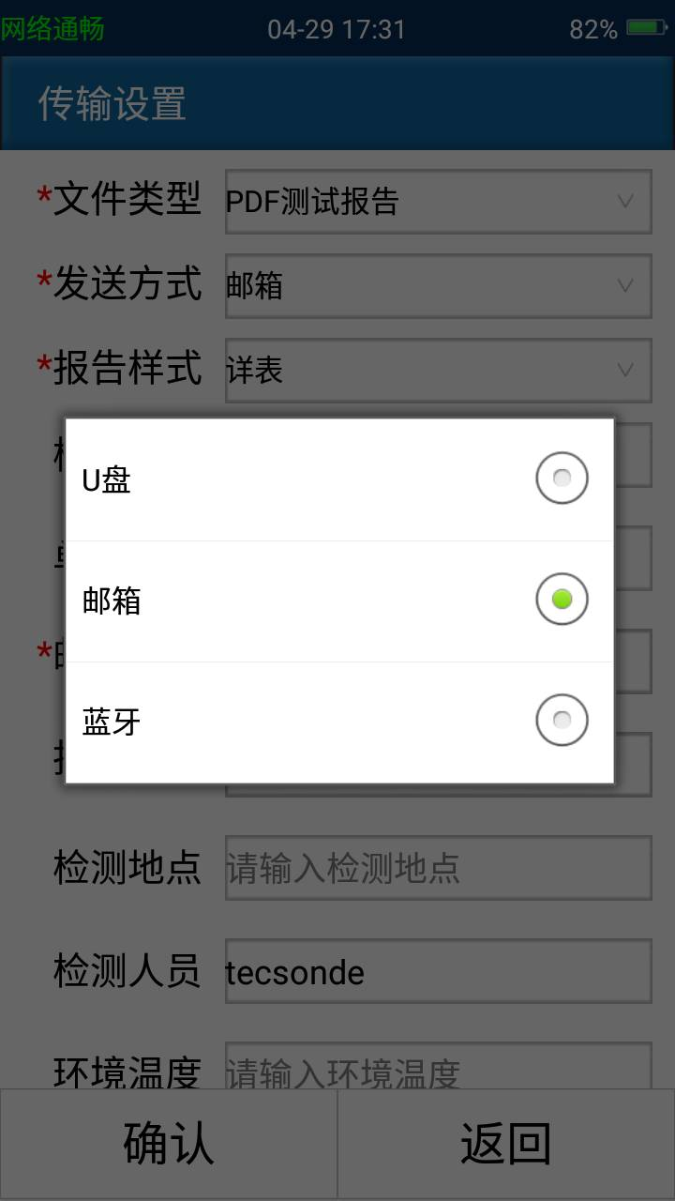
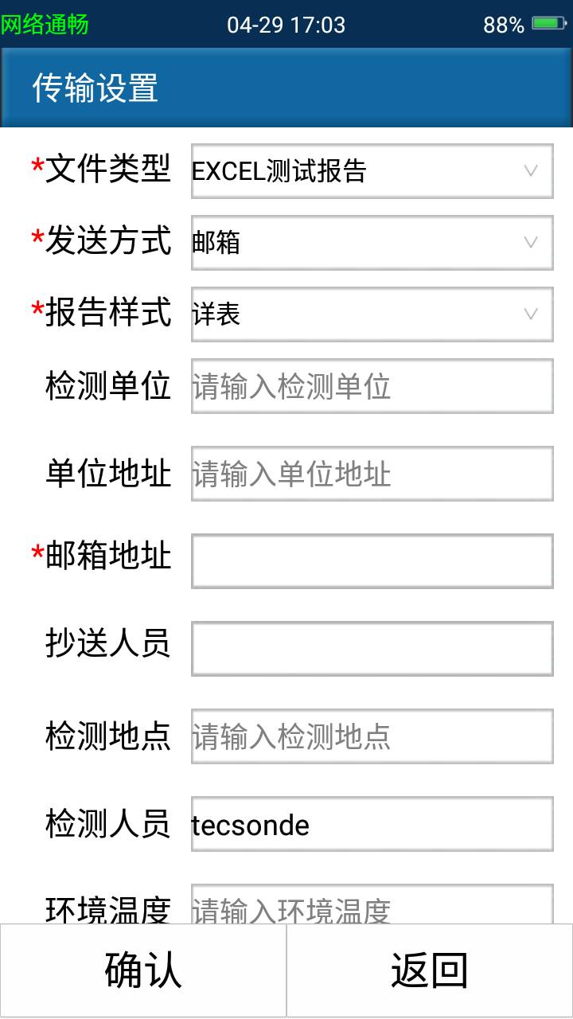
5
数据传输
（数据导出设置）
选择合适的“文件类型”、“发送方式”，并填写各信息。
注：标注“*”为必填内容

Slide 13
5
数据传输
（当前测试结果）
设置完成后，点击“数据导出”，即可导出数据。
注：该导出为便捷导出当前测试结果

Slide 14
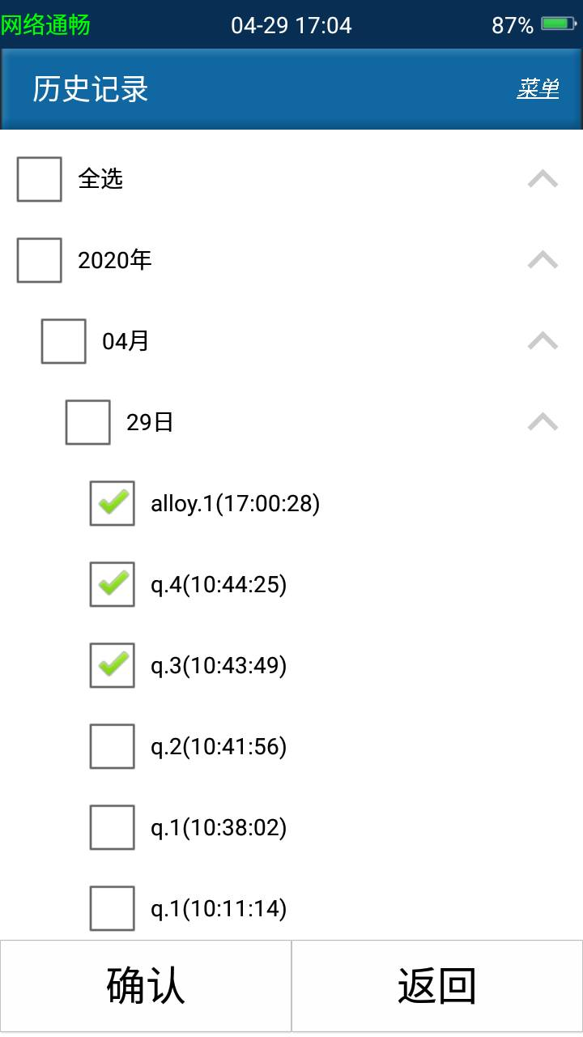

5
数据传输
（数据导出批量）
点击数据导出（批量），进入历史记录

Slide 15
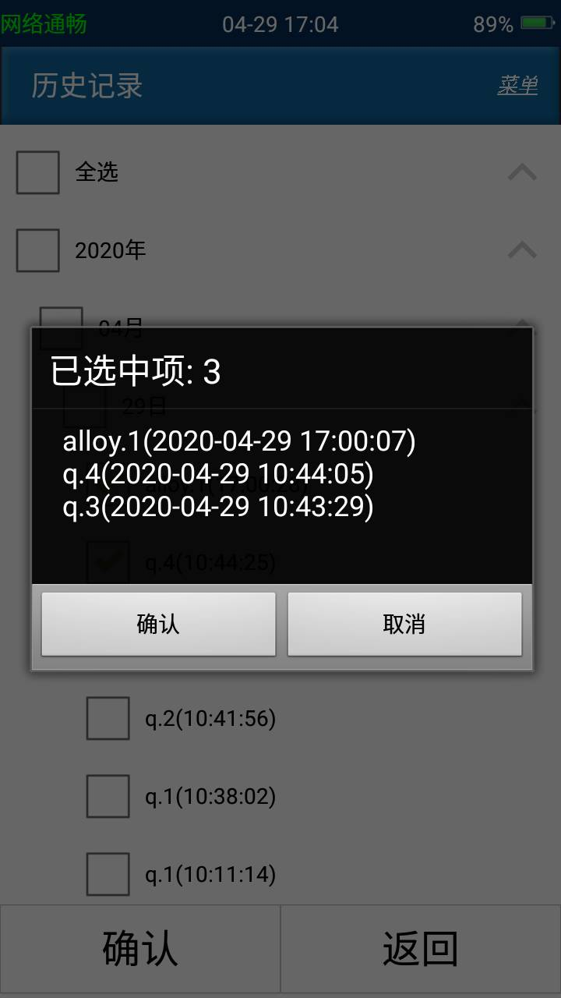

5
数据传输
（数据导出批量）
选中欲导出的数据，点击“确定”
弹窗中选择“发送”，再点击“确定”

Slide 16

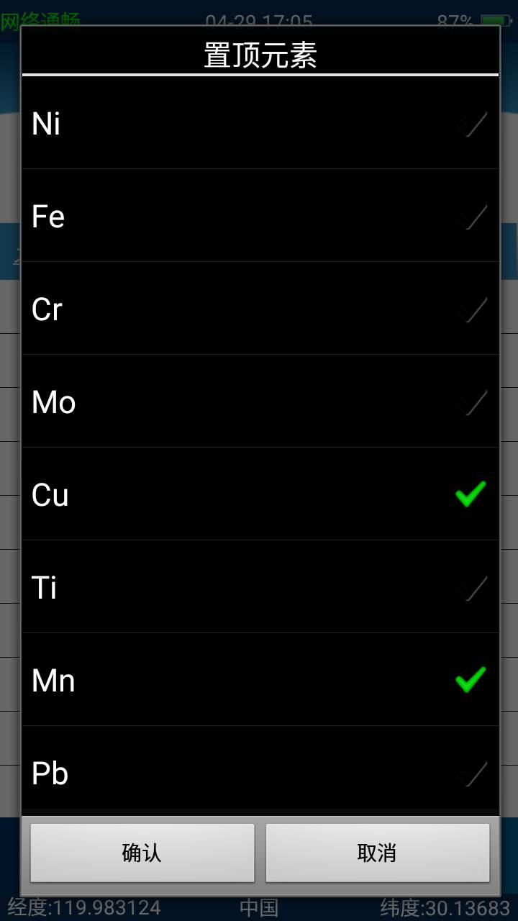
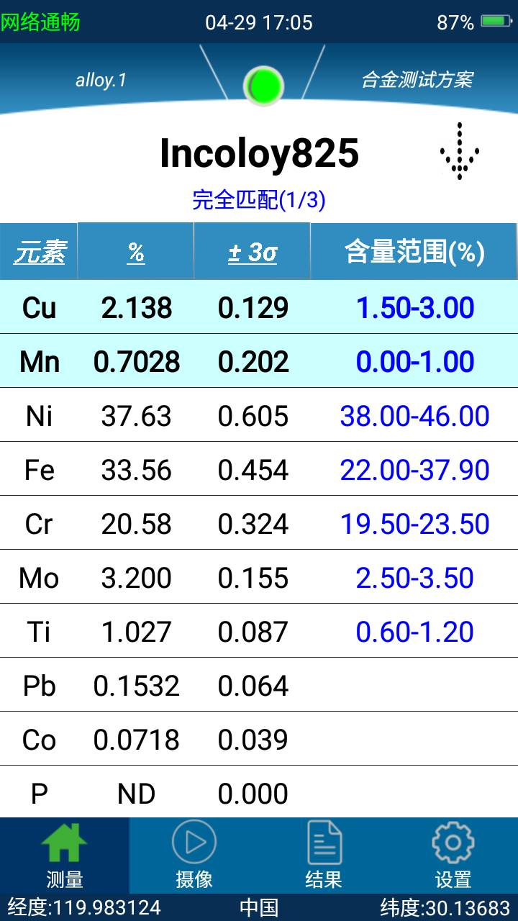
6
元素显示设置
（置顶元素）
01
02
点击“元素”，并选择欲置顶的元素，点击“确定”
（便于测试时实时查看结果）

Slide 17
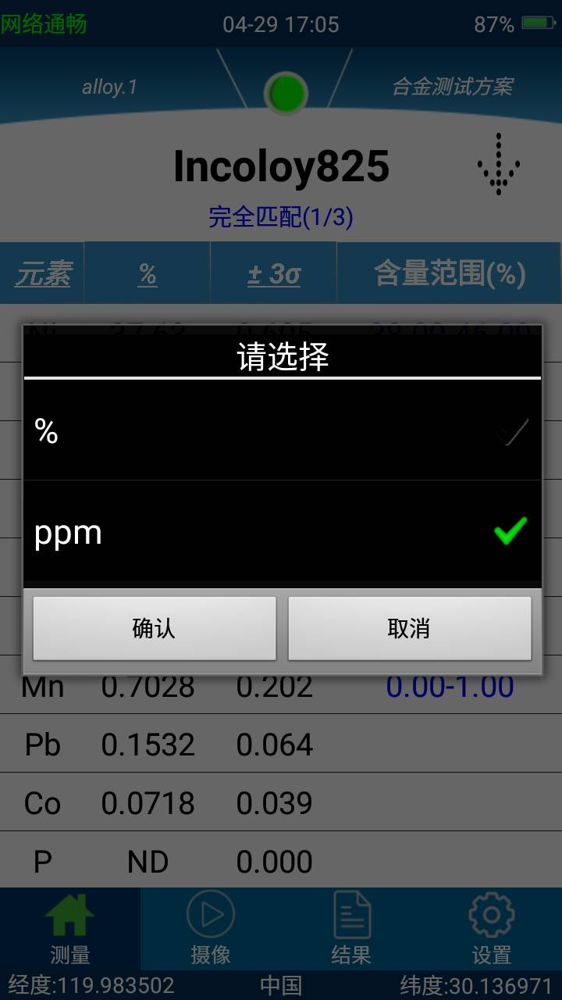
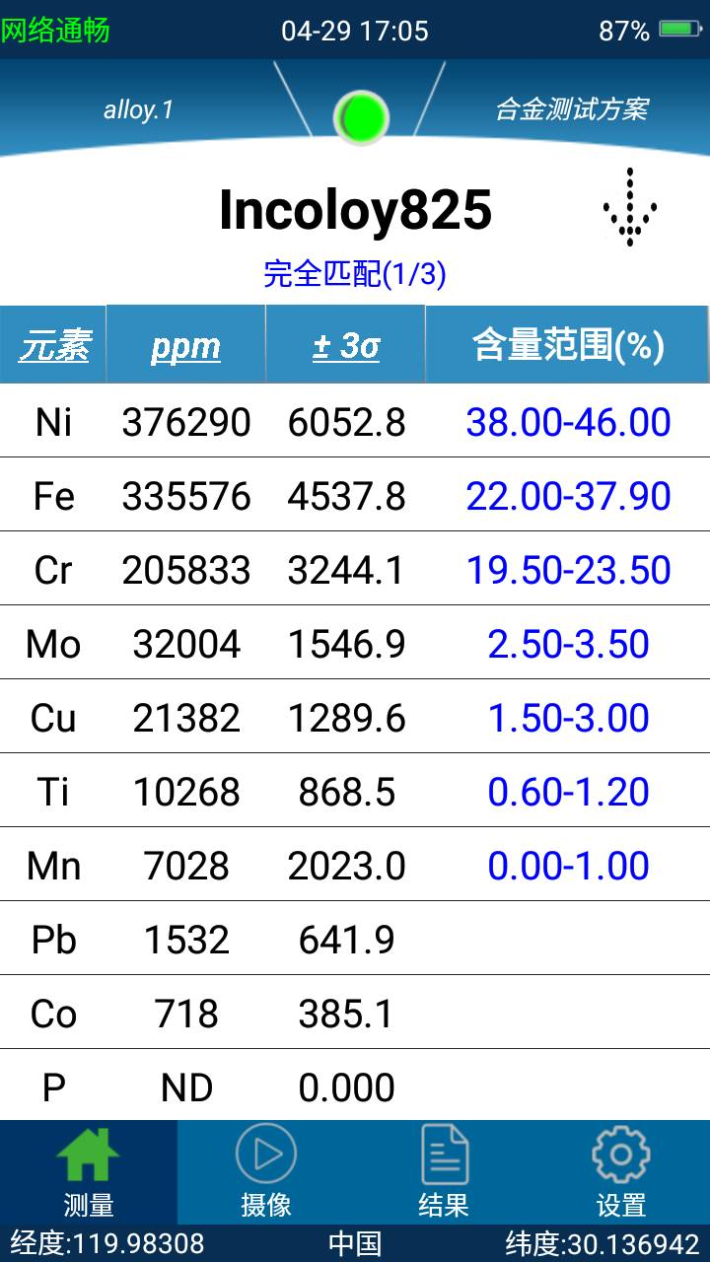
6
元素显示设置
（单位设置）
点击“%”（或“ppm”），选择含量单位，点击“确定”

Slide 18
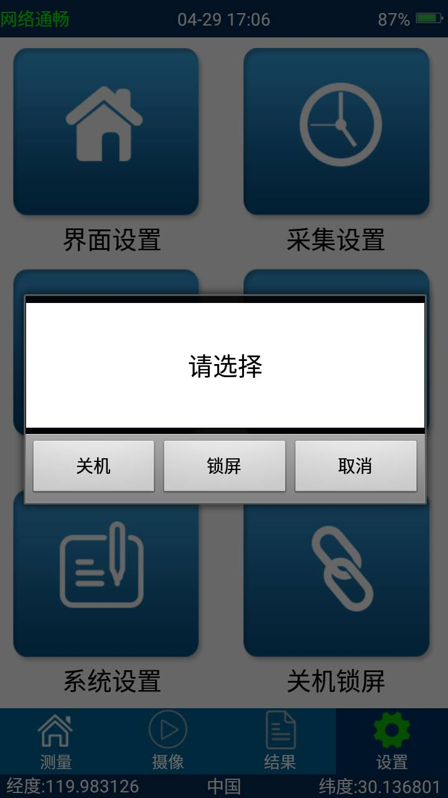
7
仪器锁屏关机
选择“关机锁屏”
可选择“关机”或者“锁屏”
“锁屏”即回到登录界面，可以切换用户。

Slide 19
8
使用注意事项
1.使用时请勿将探头对准自己或他人。
2.使用中请勿过度挤压、摔打。
3.使用前请确认窗口膜是否破损。
4.请勿自行拆卸和维修本仪器。
5.测量后，如果30秒内不再使用仪器，请务必盖上检测窗保护盖。
6.检测窗保护盖取下时，禁止将仪器对准人；仪器前端没有待测物时，请勿空测。
7.仪器长时间不使用时，关机后将电池卸下，下次使用时再将电池装上。
8.电池电量低于25%时，建议更换电池。
9.禁止将本仪器放在易燃、易爆等危险品附近。

Slide 20
感谢您的观看

